Slide 1


Projet 10 - Site Web d'une ville avec WordPress
Encadrant :
ES-SARRAJ Fouad
Réalisation :
Asmae HAMIDOUCHE

Slide 2
BESOIN
Création d'un site e-commerce responsive avec WordPress qui vend des fournitures artistiques.

Slide 3
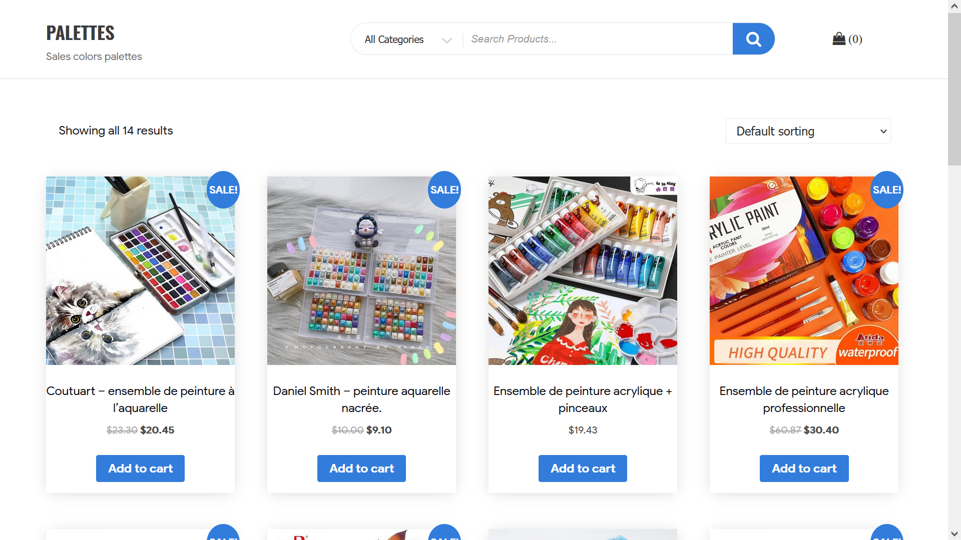
REALISATION
Lien de site web sur internet : http://palettes.great-site.net/

